Slide 1
銀河中心におけるガンマ線過剰：
ダークマター起源説の統計的検証
中間発表 — Totani (2025)の解析手法の再現状況報告
中村惺一
（神奈川大学）
Notes:
銀河中心におけるガンマ線過剰：
ダークマター起源説の統計的検証ということで、で発表を始めます。なかむらせいいちです。

Slide 2
目次
・ introduction:ガンマ線過剰
NFWプロファイル
WIMP対消滅の過程
・Motivation :ダークマター起源説の統計的検証
・ method :ガンマ線過剰の解析手法の概要
:MCMCフィットと差し引きについて
・ result :背景モデルの引き算結果
:全13ビンでのハロー有意度スペクトル
・ Discussion :達成できたことと課題
・ Conclusion :まとめと今後
Notes:
これが目次になります。このような進め方で進みたいと考えています（ここまで30秒）

Slide 3
Introduction ガンマ線過剰
銀河中心方向に、既知の背景を全部引いても残る
「ガンマ線の過剰」がある
→目的：この過剰の正体を突き止める
使用する観測機：FermiLAT（NASA のガンマ線宇宙望遠鏡）
使用するデータ： 2008 年から約 15 年分（780週分）
Notes:
まず、導入として銀河中心観測の目的というものについてお話したいと思います。
目的としては多くあるのですが、
そのひとつとして「銀河中心方向のガンマ線過剰の正体を突き止めること」があげられます。
銀河中心方向の観測結果の光子データから原因の分かっている成分を差し引くと、引ききれず残る成分が出ます。これを過剰と呼んでいます。
この目的を果たすために観測に使用される機器は多くありますが、
今回はFermiLATによる観測データを使用しました。

Slide 4
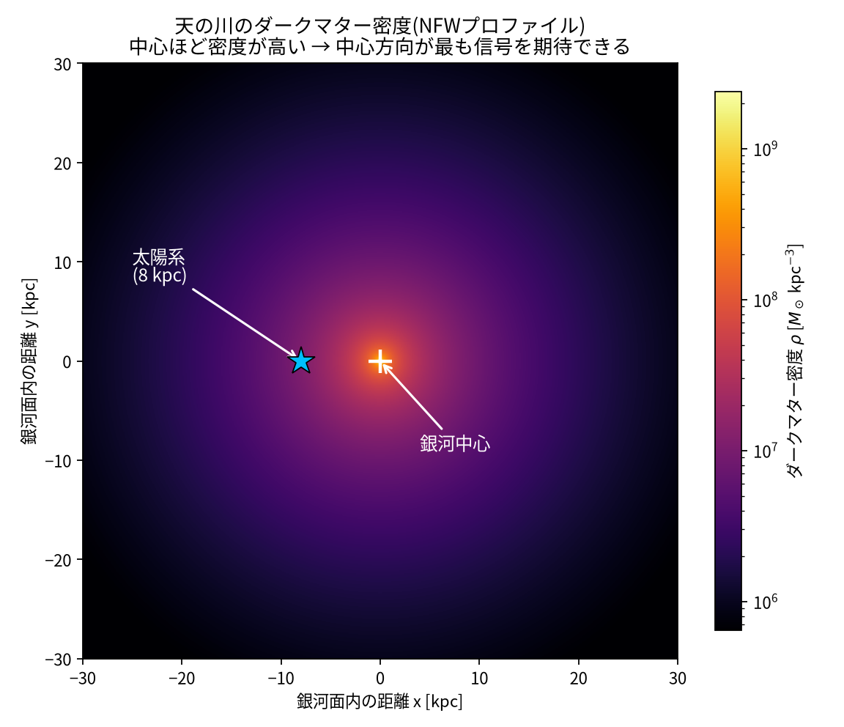
Introduction 銀河中心のダークマター（NFWプロファイル）
有力候補:ダークマター対消滅
ダークマター（DM）は銀河中心に密集
→ NFWプロファイル（左の密度図）
NFWプロファイルから分かること
→中心ほどDM密度が高い
Notes:
そして、その過剰を説明する有力候補の一つがダークマター対消滅です。
まず、左図のNFWプロファイルについて説明します。
これはダークマターが銀河内でどう分布しているかを示す、スーパーコンピュータを使ったダークマターの形成シミュレーション結果から導き出された経験則です。
銀河の中心に近づくにつれて、ダークマターの密度は急激に跳ね上がる。
では、DM密度とガンマ線にどのような関係があるのか詳しく解説します。
（ここが1分30 でここまで2分）
次スライド→
「銀河中心の高密度」 と
「ガンマ線過剰によるダークマター信号発見」
について。

Slide 5
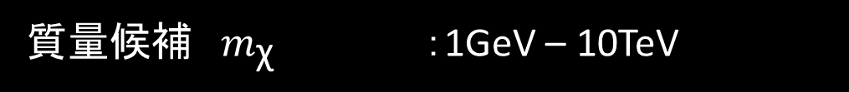
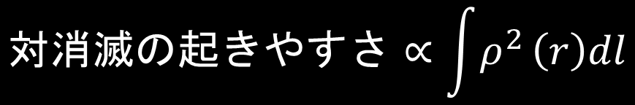

Introduction WIMP対消滅の過程
WIMP対消滅 χχ → q q̄ → ハドロン化 → π⁰ → γγ
WIMP
ｑ
対消滅
$$π^{0}$$
γ
WIMP
q̄
クォーク対
パラメータ
$$\text{対消滅の起きやすさ}∝\int{ρ^{2}}\left(r\right)dl$$
質量候補 $m_{\text{χ}}$ ：1GeV – 10TeV
対消滅断面積${\left\langle σv\right\rangle }_{th}$ ： $3×{10}^{−26}cm^{3}s^{−1}$
Notes:
ガンマ線過剰 と ダークマター密度がどのように繋がるか は
ダークマターの理論的性質を通して
ダークマターには候補の素粒子がいくつかあり今回注目しているのはWIMPです。
このWIMPは「対消滅」という性質を持ちます。ふたつのWIMPが対消滅するとクォーク対を経て、ハドロン化(下に説明あり)、中性パイオンが2本のガンマ線に崩壊します。
WIMPにはパラメーターがありこのパラメーターによって生成されるガンマ線のエネルギー帯が変わります。
加えて、対消滅は密度の2乗に比例し起きやすくなるとされているので、高密度な天の川銀河中心から
ダークマター由来のガンマ線信号が捉えられることが期待されています。（ここが40秒 ここまで2分40）
┈┈┈┈┈┈┈┈┈┈┈┈┈┈┈┈┈┈┈┈
クォークはぼっちになれない（色閉じ込め）
素粒子の標準模型において、クォークは「強い力」で結びついており、宇宙空間に単独でポツンと存在することができません。必ずいくつかセットになって「ハドロン（陽子や中性子、パイ中間子などの総称）」という状態になるルールがあります。
2. ゴムひもが引きちぎれる（ハドロン化の瞬間）
WIMPが対消滅して、クォークと反クォークのペアが生まれて反対方向に飛んでいこうとします。すると、2つの間を繋ぐ「強い力」がゴムひものようにビヨーンと伸びていきます。
3. エネルギーが物質に変わる
ゴムひもが限界まで伸びると、その莫大なエネルギー（E=mc^2）が真空から「新しいクォークと反クォークのペア」を無数に生み出します（ゴムひもがちぎれるイメージです）。
4. パイ中間子の完成
新しく生まれたクォークたちが一瞬でペアを組み、中性パイオン（\pi^0）などの「ハドロン」になります。この一連のプロセスをハドロン化と呼びます。
そして、生まれた中性パイオンは非常に寿命が短いため、一瞬で2本のガンマ線に崩壊（\pi^0 \to \gamma \gamma）します。これが私たちが観測したい信号です。

Slide 6
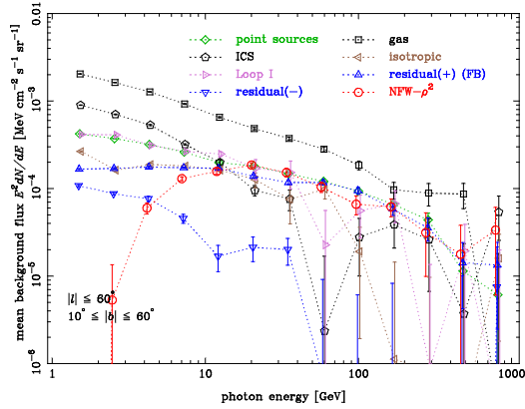
Motivation ガンマ線過剰のDM起源説の検証
先行研究（Totani 2025; T25)：天の川銀河中心方向から20GeVエネルギーでガンマ線過剰ピークが存在。
手法の新規性
ノイズの多い銀河中心を完全除外
中心部への過度な暗黒物質の集中を前提としない
解像度を下げて星間ガスなどの微小ノイズを抑制
ガンマ線過剰
本研究：統計的検証
T25の手法を独自再現（今回の発表内容）し、
さらに矮小銀河や近傍の他銀河に
その手法を適用する拡張を実施
→ガンマ線過剰が天の川銀河固有の事象か検証
質量 mχ ≈ 0.5〜0.8 TeV（＝ 500〜800 GeV）
対消滅断面積 ⟨σv⟩ ≈ (5〜8)×10⁻²⁵ cm³ s⁻¹
Notes:
では続いて、今回の卒論の動機についてです。
昨年、天の川銀河中心方向から20GeVエネルギーがピークのガンマ線過剰が見られたという内容の論文が発表されました
この論文の新規性として以下が挙げられます。
1つ目は実際の観測で大きな壁となる「ノイズの除外」のために、
あえて銀河中心を除外したという点です。
T25では銀河中心を除外し外側の『ハロー領域』を見ています。
シグナルの絶対量は減ってしまいますが、それ以上にノイズを劇的に減らし、高いシグナル対ノイズ比で純粋な暗黒物質の兆候をあぶり出すというアプローチをとっています。
2つ目の特徴として過去の銀河中心の過剰を暗黒物質で説明する論文では、NFWプロファイルより中心に集中した密度分布を必要としていた。
3つ目の特徴は解析手法です。高解像度で細かく見ると、星間ガスなどの微細なノイズの影響を受けます。
得られた結果が左の図です。
横軸がエネルギーで、縦軸がfluxで
赤線が各成分を引いた余剰になります
この20Gevピークでガンマ線が出るにはこのパラーメーターではないかという値がこちらになります。

Slide 7
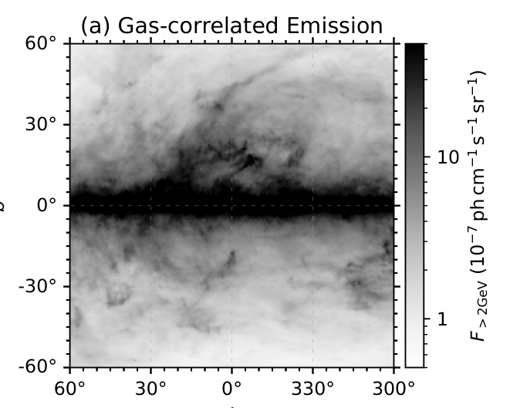


Method ガンマ線過剰の解析手法の概要
① 生データ
Fermi-LAT 光子
1–814 GeV を対数13ビンに分割
|b|<10° は除外
② フィット
各成分 にMCMC が係数 f_n を決める
星間ガスに当たって出る γ 線
逆コンプトン散乱（ICS）
Fermi Bubbles
③ 差し引き
既知の６成分＋DM halo
すべて引く → ０
④ 有意度 σ
DM halo 含む/含まないで比較
DM halo
近傍の超新星残骸由来の巨大電波ループ
既知の個別天体
$$σ=\sqrt{2\left({\ln{L}}_{halo}−{\ln{L}}_{no\text{−}halo}\right)}$$
Alemanno et al. (2026)
Notes:
続いてWIMPsによるガンマ線過剰成分の解析手法の概要を説明します。手順は右の流れの通りで、
①Fermi-LAT の 15 年分の光子データをエネルギー 1〜814 GeV の 13 ビンに対数で分けます。
次に、左の表の6つの成分
星間ガス由来、
電子が光に当たって発生する逆コンプトン散乱、
銀河中心から伸びるフェルミバブル、
近傍の超新星残骸の Loop I、
カタログにある個別の点源、
そして全天一様な等方背景に、
もう一つ 『halo』という成分を加えて、マルコフ連鎖モンテカルロ法でそれぞれの係数を決めます。
この halo がWIMP が対消滅して出ると期待されるシグナルで空間分布は 先程のNFWプロファイルの形をしています。
次に 既知の6つの背景をすべて引くと理想的には残差がゼロになります。
最後に、halo を入れた場合と入れない場合でhalo がどれだけ必要かを評価します。

Slide 8
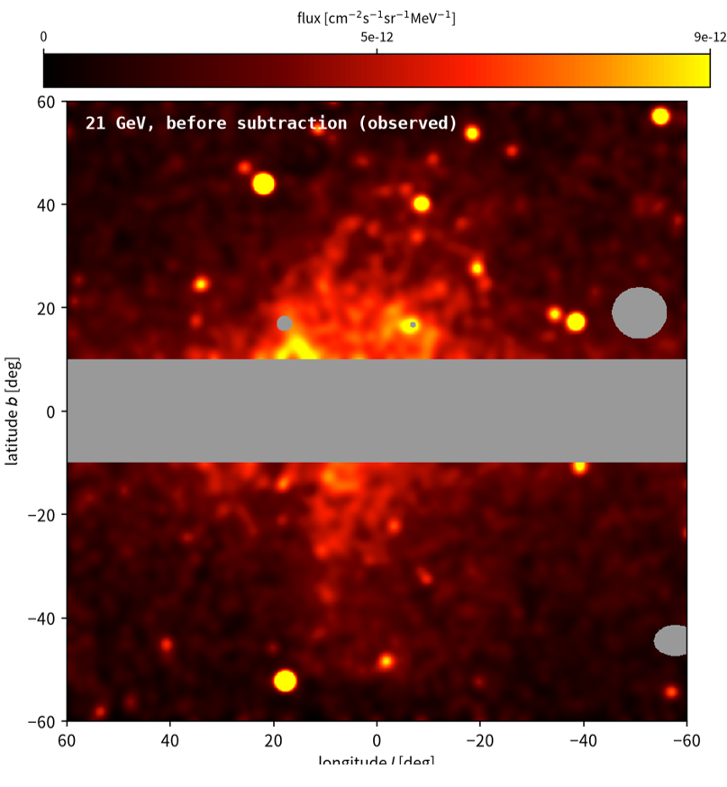
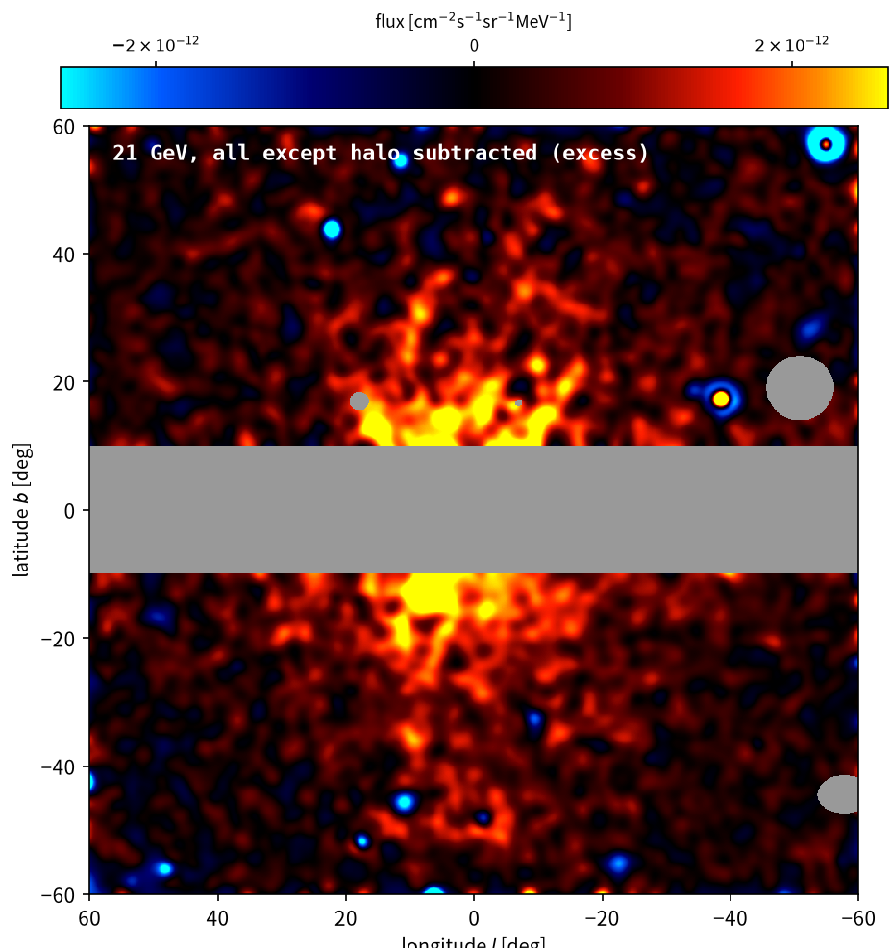
Result DM以外の6成分の差し引き結果
0
9x10-12
-2x10-12
2x10-12
DM以外差し引き後
差し引き前
Notes:
前のスライドで説明した背景モデルの引き算を、実際のデータに適用した結果がこちらです。ここでは全13個のエネルギービンのうち、**Bin6（20.76 GeV）**のマップを例として表示しています。
左図が引き算前のデータです。
ここから、MCMCで最適化した背景モデルのうちhalo以外の既知成分すべて差し引いたものが右図です。
フラックスの強度範囲が違います
今回このBin6 20.76 GeVのマップをお見せしているのは
このエネルギー帯が、暗黒物質の対消滅によるハロー状のシグナルが最も強く現れるとT25で期待されていたエネルギー帯だからです。
つづいて全エネルギー帯でそれを評価したスペクトルを、次のスライドでお見せします。（ここまで5分）

Slide 9
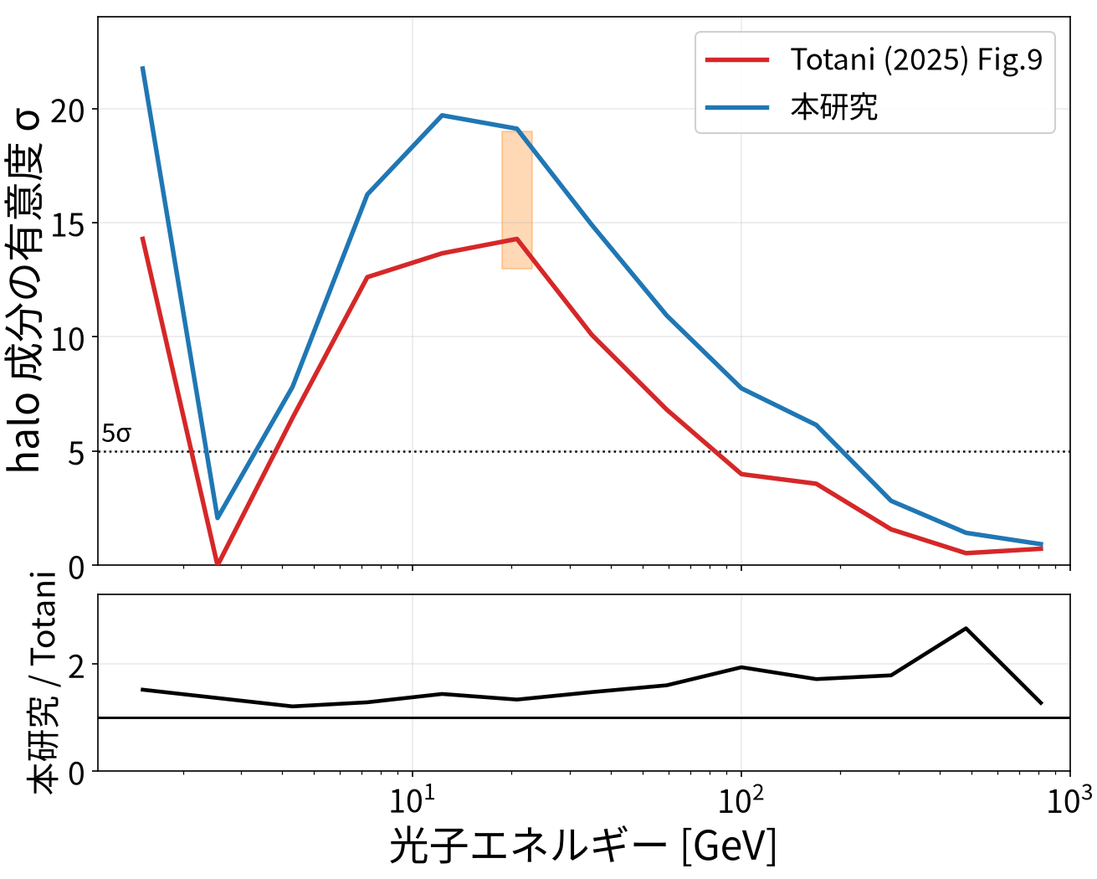
result：全13ビンでのハロー有意度スペクトル
①主要域（ｎからｍ）での比較
有意度スペクトルの形が T25と比べて1.3〜1.6 倍
②T25スペクトルのピーク（20.76GeV）での比較
本研究 ： ｎσ
T25 ： mσ
オレンジの範囲： 13〜19σ T25におけるフィットパラメーターの自由度に起因する分散
Notes:
左図が全 13 ビンでハロー成分の有意度（シグマ）を出したスペクトルです。
青が本研究、赤がT25の Fig.9 を機械読み取りしたものです。
形が戸谷さんと一致しています。20 GeV のビンで 19σ、戸谷さんの報告した 13〜19σ の範囲内です、
一つ補足をします、1.5 GeV は有意度は高く見えますが、ハローの符号は負なので、過剰の検出ではありません。T25 でも同じく負になると書かれています。
下のパネルが本研究とT25 の比で、主要なエネルギー帯では1.3〜1.6 倍、本研究のほうが少し大きく出ています。
この差の原因は、 ICS 成分の形のズレだと考えています。
（ここまで５分３０）

Slide 10
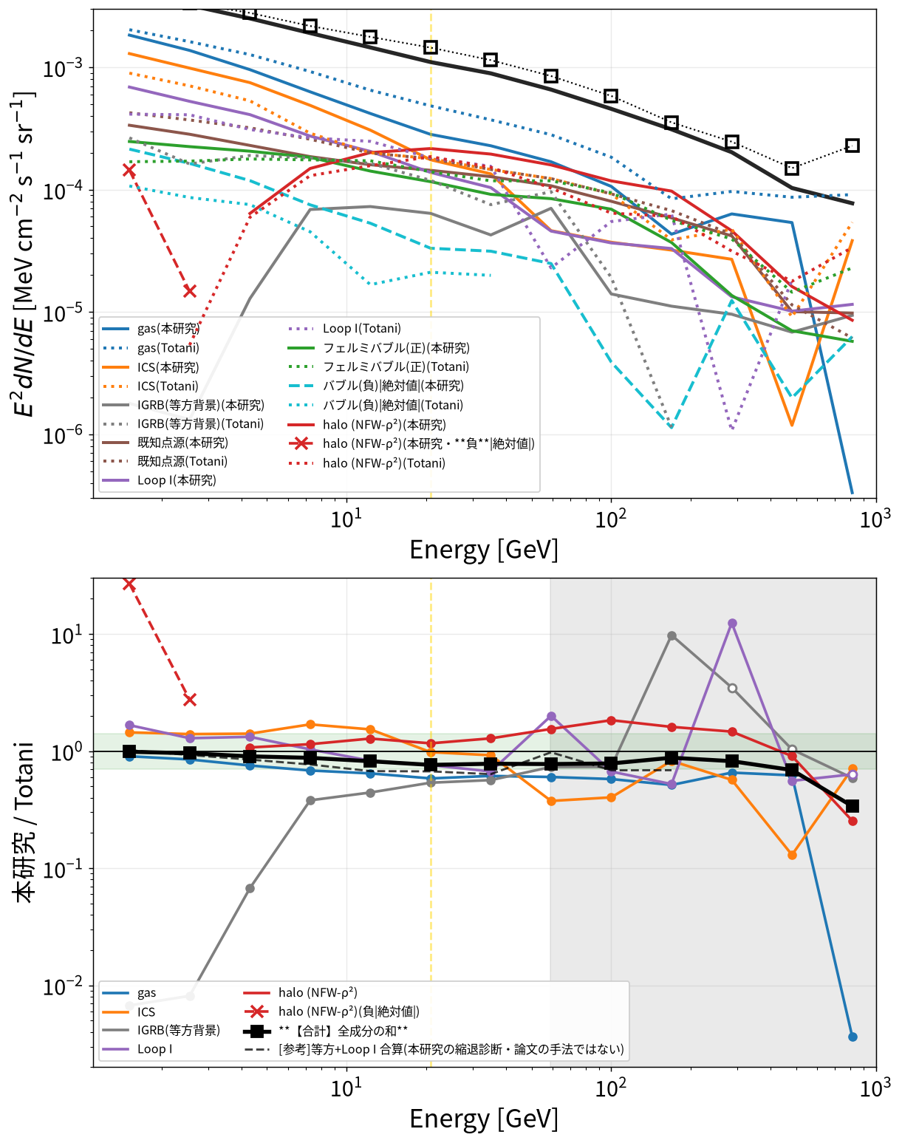
Disucussion：T25 と本研究の結果比較
Notes:
このスライドはフィットで求めたスペクトルを、成分ごとにT25 と比べたものです。そしてこれを比にして見やすくしたものがこちらになります

Slide 11
Disucussion：T25 と本研究の結果比較
右図は本研究とＴ25手法の再現度比較
①halo・Loop I はほぼ一致
②大きな食い違い
＝等方成分の係数が0.38倍
（低エネルギー側で1/200倍）
→ 考えられる原因：本研究の ICS が
T25よりスペクトルが平坦で、
等方背景の形に似ていて縮退する
能
１/２００倍のズレ
Notes:
このスライドはフィットで求めたスペクトルを、成分ごとにT25 と比べたものです。
上が各成分のエネルギーごとの明るさで下が本研究と戸谷さんの比です。
上図をみると、iso以外の成分はかなり近い形で再現ができていることがわかります。
Isoでは、戸谷さんの 0.38 倍、低エネルギーだと 200 分の 1もの差があります。
原因は複数の検証の結果 ICS の形のズレで、本研究の ICS がT25 より平坦なため平坦な ICS は等方成分と区別がつかず、
等方の分を ICS が吸ってしまっている、と考えています。
ーーーーーーーーーーーーーーーーーーーーー
「dN/dE が 1 エネルギーあたりの光子数、いわゆるスペクトルで、それに E² を掛けると、どのエネルギー帯に放射のエネルギーが集中しているかが山として見える、標準的な描き方です。」

Slide 12
Conclusion: ガンマ線過剰解明のためのT25再現
【成果】
20 GeV ハロー過剰を T25の再現
→有意度 19σ（Bin6）、スペクトルの形が近似
【今後の方針】
ダークマターが多いとされる矮小銀河や、空間分解が可能な近傍銀河 にも拡張する
Ackerman+(2015）…銀河中心 GeV 超過を DM の観点で解析した先行研究
Stenhouse+(2026）…独自パイプラインで追試で20GeVを確認
Alemanno+(2026)…別衛星 DAMPE での超過を検出
などの内容を参考に手法を拡張する。
手法の新規性
Notes:
結論と今後の方針です。戸谷さんが報告した 20 GeV 付近でのハロー過剰を再現することはできました。今後は、ダークマターが多いとされる矮小銀河や、J-factor が理論上天の川銀河と同程度とされる M31 にこの手法を広げること、
そして 他論文を参考に手法を拡張することを考えています。（ここまで7分30）

Slide 13
Backup MCMCについて
手順
① 今の点 から、近くの候補を提案する
② 移動確率 α で 次へ動く
③ ①②を何万回も繰り返す
手法の新規性
Notes:
「有意度は、ハローを入れた尤度と入れない尤度の差 ΔlnL から、σ＝ルート 2ΔlnL で計算します。これは尤度比検定という標準的な方法です。」

Slide 14
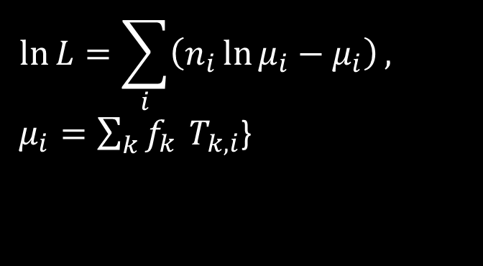
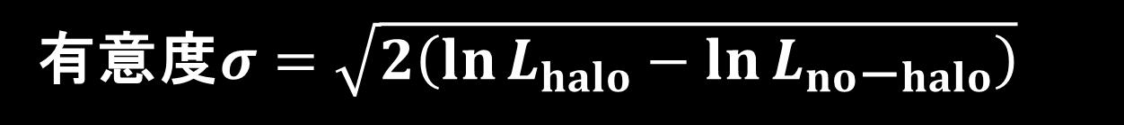
Backup 有意度について
有意度$σ=\sqrt{2\left({\ln{L}}_{halo}−{\ln{L}}_{no\text{−}halo}\right)}$
$$\ln{L}=\sum_{i}{\left(n_{i}{\ln{μ}}_{i}−μ_{i}\right)},$$
$μ_{i}=\sum_{k}{f_{k}} T_{k,i}$}
モデルの予測 μ と、尤度 lnL
・μ_i ＝ ピクセル i にモデルが予測する平均光子数
・n_i ＝ ピクセル i の実際の観測光子数
→halo を入れた時と入れない時で比べる
手法の新規性
Notes:
「有意度は、ハローを入れた尤度と入れない尤度の差 ΔlnL から、σ＝ルート 2ΔlnL で計算します。これは尤度比検定という標準的な方法です。」

Slide 15
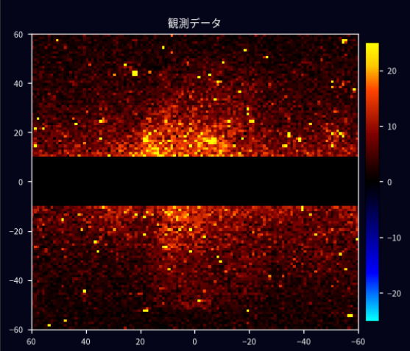
method：MCMCフィットと差し引きについて
生データ ー
等方背景 ×f_iso
既知点源 ×f_ps
GALPLOP（gas） ×ｆ_gas
GALPLOP（ICS） ×f_ics
LoopI a × loopI_a
LoopI b × loopI_b
FermiBuble（正） × ｆ_ｆｂ
FermiBuble（負）× f_fbneg
halo × f_halo
＝0
DMの可能性
（halo-like )
各係数はマルコフ連鎖モンテカルロ法（＝MCMC）で決定
Notes:
続いてフィットと差し引きについてさらに詳しく解説します
まず、左の図が全エネルギー帯の実際のガンマ線観測データです。前スライドでも触れた通り、
ノイズが圧倒的に多い銀河面はマスクして解析から完全に除外しています。
この観測データには、既知の背景放射と、探したいハロー成分が混ざっています。
各テンプレートの係数をMCMCで同時に決め、7成分すべてを引くと、残差はノイズだけになります。このうち ハロー成分が、探している DM 候補です。

Slide 16
Discussion 成果と課題
【成果】
戸谷さんの20 GeV ハロー過剰の再現にほぼ成功
【課題】
・等方成分が Totani の 0.38 倍
→本研究の ICS が平坦（ 確定には再計算が必要 ）
・有意度の「大きさ」が Totani の 1.3〜1.6 倍（「形」は一致） 定不能
gas（星間ガス） | 宇宙線が星間ガスに当たって出る γ 線
逆コンプトン散乱 | 電子が星や宇宙背景の光を散乱して出る γ 線
Fermi Bubbles | 銀河中心から南北に伸びる巨大構造
Loop I | 近傍の超新星残骸由来の巨大電波ループ
点源 | 既知の個別天体
等方背景放射（IGRB) | 全天ほぼ一様な背景放射
Notes:
成果は、20 GeV のハロー過剰をT25に近い部分まで再現できたことです。有意度で 19σ、スペクトルの形 これらが戸谷さんと一致しました。
一方で課題も残っています。一つ目は、等方成分がT25の 0.38 倍になってしまっていること。
二つ目は、有意度の『形』は近いですが、大きさが 1.3〜1.6 倍、系統的に大きいことです

